Slide 1
Моє рідне місто

Slide 2
Визначні місця міста Суми:
Свято-Воскресенський кафедральний собор
Іллінська церква
Пам'ятник І. Г. Харитоненку
Фонтан "Садко"
Альтанка
Стадіон "Ювілейний«
Сумський обласний краєзнавчий музей
Парк “Казка”

Slide 3
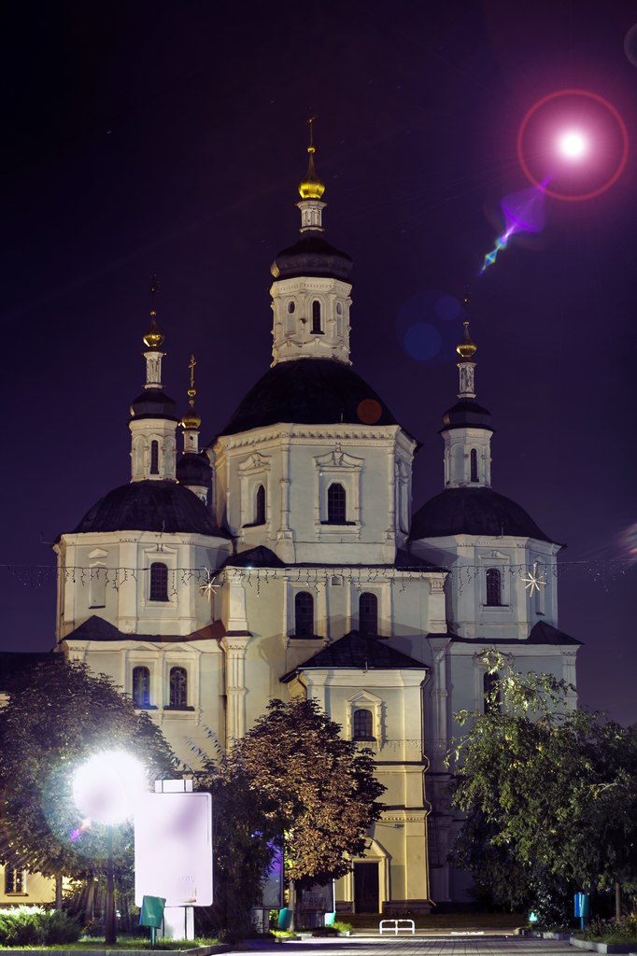
Свято-Воскресенський кафедральний собор
Православний кафедральний собор (УПЦ КП) у місті Сумах, перша міська кам'яниця; тризрубна, трибанна, двоповерхова церква, що є чудовим взірцем козацького бароко. Воскресенську церкву звели наприкінці XVII — на початку XVIII століть коштом перших сумських полковників Герасима та Андрія Кондратьєвих. Освячення храму відбулося 1702 року — дата традиційно вважається роком зведення церкви. Воскресенська церква була першою кам'яницею міста Суми.
Храм слугував усипальницею роду Кондратьєвих. Деякий час він також виконував оборонні функції, звичні для кам'яниць, зокрема і храмів в Україні фактично до кінця XVIII століття. За радянських часів використовувалась під склади виробництва Облпостачу. Згодом у приміщенні церкви тривалий час містився відділ декоративно-ужиткового мистецтва Сумського художнього музею.
Значні реставраційні роботи у Воскресенській церкві були здійснені у 1970-х роках, внаслідок чого храм набув свого сучасного вигляду.
Вихід

Slide 4
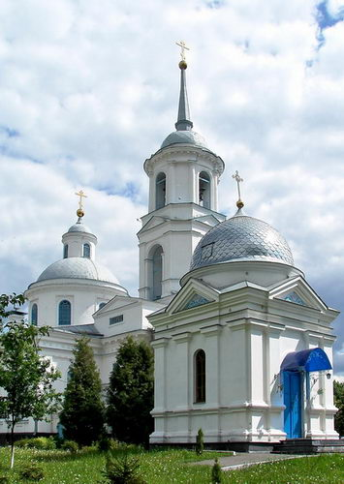
Іллінська церква
На місці сучасної мурованої церкви з 1792 року до середини XIX століття існувала дерев'яна. 1839 року в Сумах сталася велика пожежа, яка знищила більшу частину міста. Під час пожежі згоріла й дерев'яна Іллінська церква. Щоправда, у 1836 році недалеко від старої церкви було закладено новий мурований храм, за благословенням архієпископа Мелетія. Через розорення міста мурована церква була збудована лише до вікон і ніхто не наважувався довести її будівництво до кінця, аж доки старостою храму не став сумський купець Степан Гнатович Тихонов. Він пожертвував на будівництво Іллінської церкви 1500 рублів сріблом. Завдяки його втручанню церкву було добудовано та освячено вже в 1851 році.[2]
Цікаво, що Іллінська церква в свій час потрапила на картину видатного українського живописця Костянтина Трутовського (1826 — 1893) «Провінційний базар»[3].
Церква висвячена на честь Святого пророка Іллі.
Вихід

Slide 5
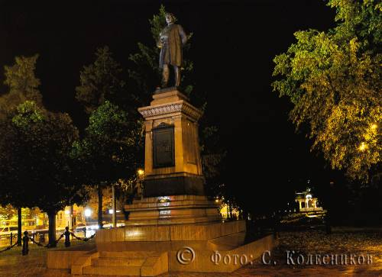
Пам'ятник І. Г. Харитоненку
Пам'ятник Івану Харитоненку в Сумах — пам'ятник відомому цукрозаводчику і меценату Івану Герасимовичу Харитоненку (1820—1891) у Сумах. Пам'ятник розташовано у самому середмісті Сум — на Покровській (кол. Червоній) площі. Визнаючи заслуги (серед іншого фінансування будівництва Троїцької церкви, реального училища, лікарні Святої Зінаїди тощо) перед містом родини Харитоненків і, зокрема, І. Г. Харитоненка, головна контрора торгового будинку якого «Харитоненко і Син» містилась саме в Сумах, вдячні городяни наприкінці XIX століття прийняли рішення спорудити пам'ятник завновнику династії цукрозаводчиків і меценатів.
Зведення монументу здійснювалось за кошти пожертвувань самих городян[1]. Відтак, 1899 року за проектом скульпторів О. М. Опєкушина та А. Круазі у середмісті Сум постав пам'ятник І. Г. Харитоненку, загальний вид якого був неокласичним. Подальша історія монумента є казусною і трагікомічною, водночас повчальною з історичної точки зору. Вихід

Slide 6
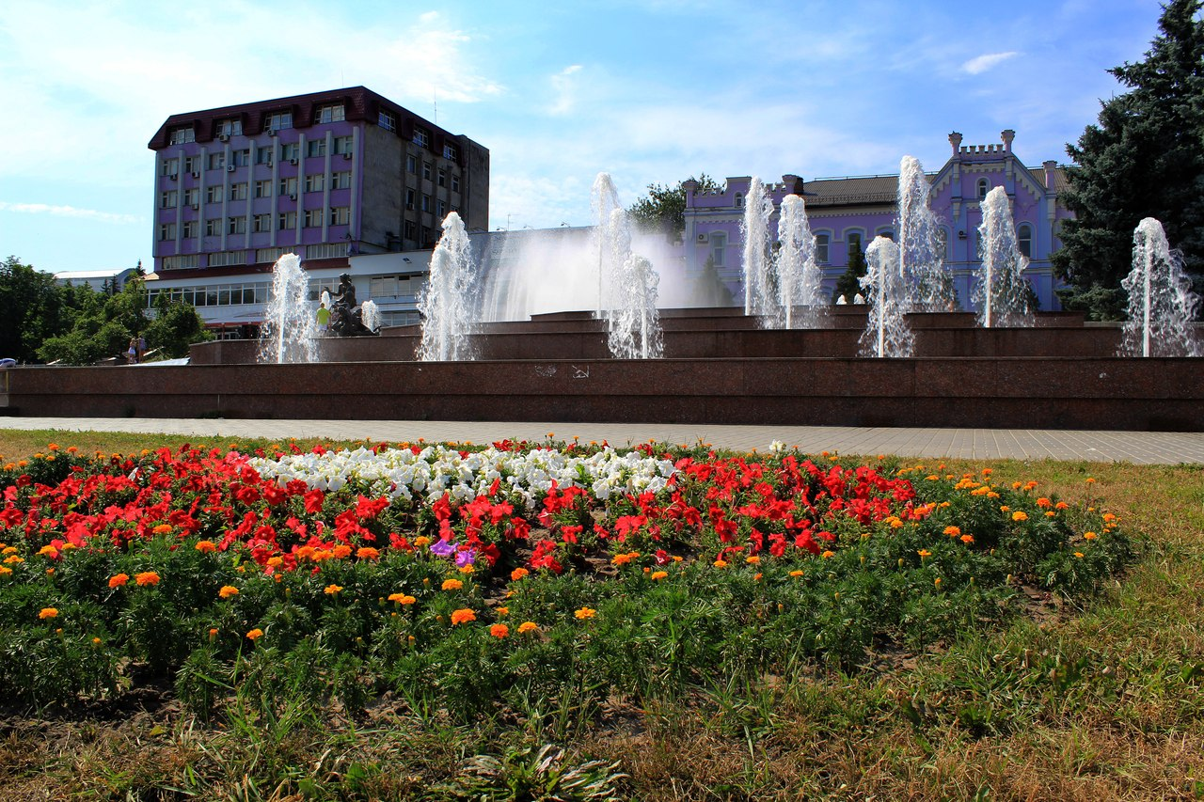
Фонтан "Садко"
Фонтан Садко було збудовано 1985 року в Сумах. У 2010 році було проведено капітальний ремонт фонтану, замість старих мармурових плит фонтан було обкладено червоним гранітом з чорними вкрапленнями. Вартість ремонту становила понад 1,3 млн гривень.
Вихід

Slide 7
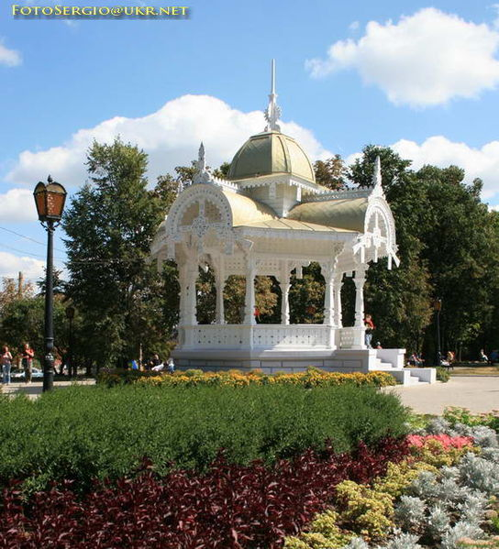
Альтанка
Сумська альтанка — символ міста Суми, розташована біля Сумського краєзнавчого музею. Автором проекту майбутнього символу міста став мешканець Сум, Матвій Щавельов, уродженець Курської губернії, який служив у земській управі креслярем. В кінці XIX століття до міста приїхали геологи із Санкт-Петербургу, які вважали, що знайдуть у Сумах поклади нафти. Звернулися до Сумського земства за дозволом проводити роботи по видобутку нафти. Земство дозволило геологам шукати нафту та виділило їм місце для бурління свердловини в центрі міста, перед цією ж земською управою. Проте нафти геологи не знайшли і поїхали з міста. Згодом поклади нафти таки були знайдені на Сумщині, але в Охтирці.
Про свердловину могли б вже і забути, якби не чоловік племінниці Івана Харитоненка Йосиф Ліщинський. У Ліщинського був свій сад, який тепер є міським парком, тому він купив цей шматочок землі зі свердловиною і долучив його до свого саду. Йосиф Ліщинський розпорядився, щоб цю свердловину закрили залізною плитою, а на ній збудували альтанку. Він зробив все це, бо мав надію, що у майбутньому тут таки виявлять поклади нафти.
Вихід

Slide 8
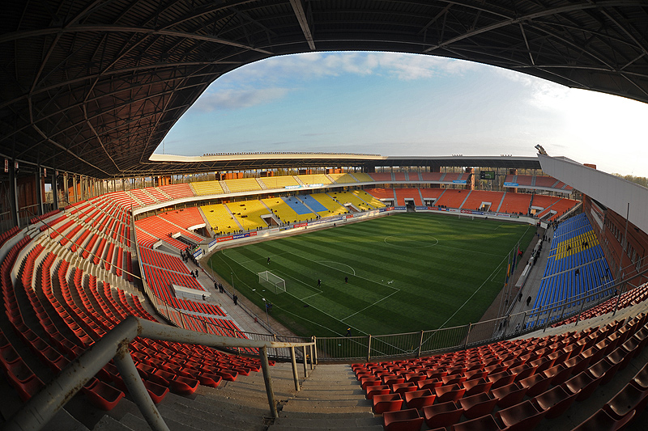
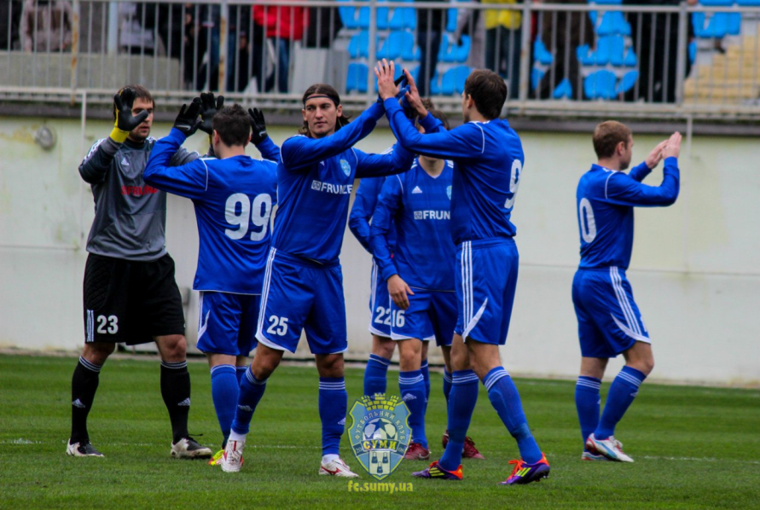
Стадіон "Ювілейний"
Стадіо́н «Ювіле́йний» — футбольний стадіон у місті Сумах. Споруду було введено в експлуатацію 20 вересня 2001 року. Стадіон вміщує 25 830 глядачів, усі місця обладнані пластиковими сидіннями. Рекорд відвідуваності — 29300 глядачів[2] на матчі першої ліги «Спартак» (Суми) — «Нафтовик» (Охтирка) у 2003 р. Знаходиться стадіон в центральній частині міста, в Міському парку ім. Кожедуба. Раніше на місці Ювілейного був інший стадіон — «Спартак», 1949 року споруди. У 1968 році його масштабно реконструювали (вміщав 12 тисяч), а в кінці 80-х знесли з тим, щоб побудувати на його місці новий 35-тисячник, за проектом схожим з єреванським «Разданом».
Проект стадіону розробили українські архітектори Володимир Биков та Іван Лукаш, за що були удостоєні державної премії України. Будівництво нової арени почалося 2 вересня 1999 року, коли була забита перша паля. Стадіон був офіційно відкритий 20 вересня 2001 року, незадовго після святкування 10-річчя незалежності України і напередодні 350-річного ювілею Сум (засновані в 1652-му). На момент відкриття стадіон офіційно вміщував близько 28 тисяч глядачів. Частина місць була стоячими. Згодом всі місця були обладнані індивідуальними сидіннями. Майже всі місця знаходяться під навісом (за винятком перших рядів нижнього ярусу).
Вихід

Slide 9
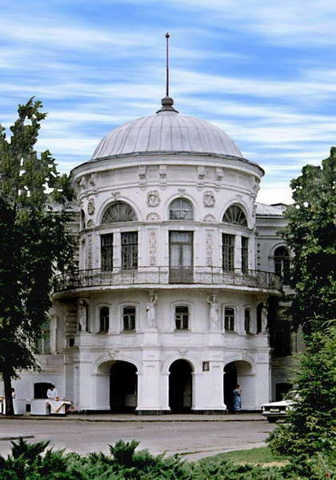
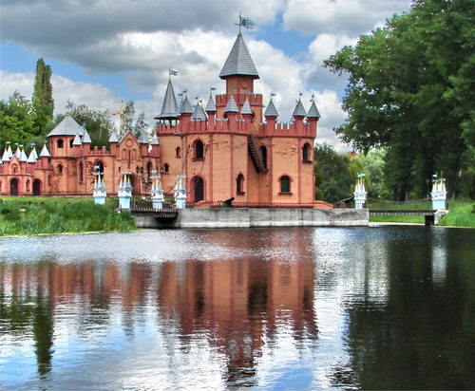
Сумський обласний краєзнавчий музей
Дитячий парк "Казка"
Вихід

Slide 10
Дякую за увагу!

